Slide 1
基于数字地图技术的移动用户特征数据研究与应用
姓 名： 杨 勇
指导老师： 方英兰
专 业： 计算机科学与技术
日 期： 2015年10月30日

Slide 2
目 录
CONTENTS
课题研究背景
课题研究目的
国内外研究现状
课题研究内容和研究方案
研究工作进度规划
参考文献

Slide 3
课题研究背景-数字地图技术
数字地图是随着计算机技术的发展而产生的一种崭新的地理信息载体，将地图以数字的方式存储呈现，可以在电脑或手机等设备中使用。
目前数字地图技术应用非常广泛，也产生了许多数字地图产品，包括国内的百度地图，高德地图，腾讯地图等。国外流行的数字地图产品包括google地图，Here地图等。
显示
传输
分析
搜索
数字地图功能
路径规划
定位
导航
轨迹追踪
......

Slide 4
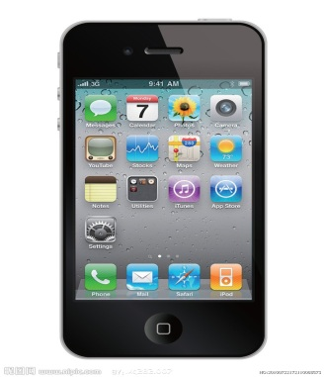

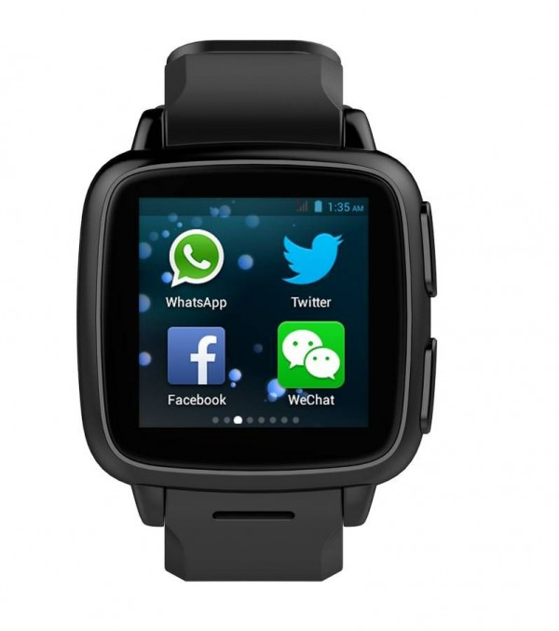
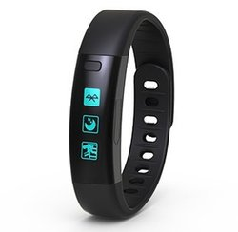
课题研究背景
......
移动用户数据
......

Slide 5
课题研究背景
男
女
性别
性别
性别
性别
1- 7 岁, 童年;
8-16 岁, 少年;
17-29 岁, 青年;
30-49 岁, 而立之年;
50-59岁, 耳顺之年;
60 岁以上, 老年
北京市(石景山区，海淀区等)
上海市
……..
年龄
地理位置
年龄
年龄
年龄
移动用户特征数据
时间
手机型号
小时，分钟，秒
日、月
季度
年
联想
小米
魅族
苹果
OPPO
......
......

Slide 6
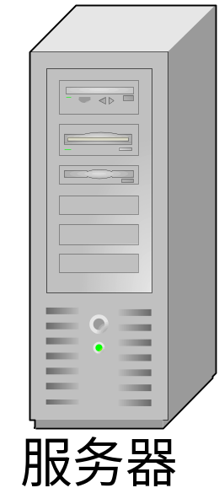
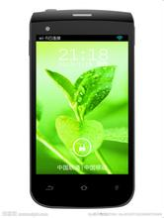
研究背景
研究背景
位置，移动轨迹,特征模型
用户基本信息,地理位置信息等
手机客户端

Slide 7

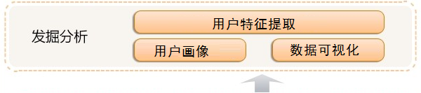
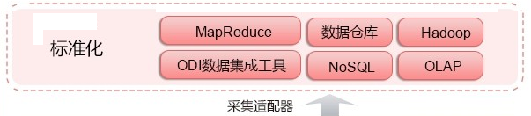

手机客户端
辅助决策
决策分析
精准推送
内容管理
数字地图
手机客户端

Slide 8
目 录
CONTENTS
课题研究背景
课题研究目的
国内外研究现状
课题研究内容和研究方案
研究工作进度规划
参考文献

Slide 9
课题研究目的
通过数字地图之百度地图的研究，结合移动用户基本信息，地理位置信息等，建立移动用户特征模型，并开发一款反映该特征模型的手机APP软件。

Slide 10
目 录
CONTENTS
课题研究背景
课题研究目的
国内外研究现状
课题研究内容和研究方案
研究工作进度规划
参考文献

Slide 11
国内外研究现状
学术对比
国内
国外
齐文清探讨数字地图的理论、方法和技术体系。
张小平提出了实现GPS数据与数字地图的匹配,并实 时显示车辆行驶轨迹的方法。
刘承香提出基于Kriging 法进行水深数据插值形成规则网格数字高程模型的算法, 对海底数字地图的模拟具有重要参考价值。
Greenfeld提出一种基于拓扑结构的匹配GPS观测数据的算法，并在数字地图上定位呈现。
Betaille将数字地图数据的标准化应用在城市定位系统中。
Cintra提出一种新的定位制图质量控制的方法，并将其应用在数字地图上。
数字地图

Slide 12
国内外研究现状
应用对比
国内
国外
2010年8月26日，在使用百度地图服务时，除普通的电子地图功能之外，新增加了三维地图按钮。
2013年7月,高德地图更新，新增打车功能，综合快的打车、嘀嘀打车两家资源，覆盖80%市场份额。
Google2004年10月收购Keyhole后，首次向广大用户推出一个免费的基于卫星图片的地图软件。
微软必应地图(Bing Maps)利用微软Silverlight多媒体技术，向用户提供更易使用的城市街道图片服务。
数字地图

Slide 13
国内外研究现状
学术对比
国内
国外
Kim研究了社交网站用户特征和信息价值对用户信息接受意愿的影响。
Chuy提出了一种新的控制适应用户特征的机器人行走支持系统的方法。
Yilmaz分析了埃尔祖鲁姆城三个地区的儿童家庭收入和游乐场的儿童特征对儿童的社交能力的影响。
何堃提出一种基于蚁群聚类的用户特征分析方法。
陈佳提出了基于用户定位数据的用户特征分析和挖掘的方法。
袁柳提出了一种多层次用户特征描述模型，能够同时从用户兴趣和用户间关联两方面对用户特征进行概括。
用户特征

Slide 14
国内外研究现状
应用对比
国内
国外
艾瑞咨询通过对平板电脑用户的研究发现，平板电脑与电视、手机之间的跨屏融合现象显著。
产业频道通过对265g网页游戏的用户分析，发现网络游戏用户女性增多，90后玩家时代来临。
Mixpanel 推出用户特征分析工具 people，实时查看在线访客详细信息。
INMOBI 通过对中国移动互联网用户行为调查发现，64%的移动互联网用户在看电视的同时玩手机。
用户特征

Slide 15
目 录
CONTENTS
课题研究背景
课题研究目的
国内外研究现状
课题研究内容和研究方案
研究工作进度规划
参考文献

Slide 16
课题研究内容
通过数字地图之百度地图的研究，结合移动用户的位置时间等信息，在百度地图上进行移动用户轨迹追踪。
根据移动用户基本信息，位置信息等，识别用户位置语义信息(学校，餐馆，体育馆等)，建立移动用户特征模型。

Slide 17
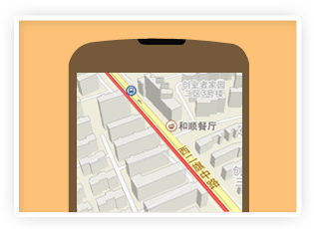
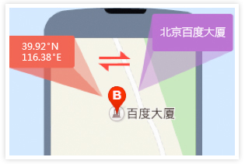


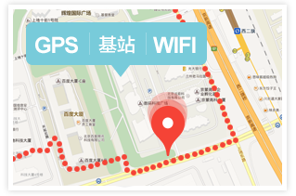
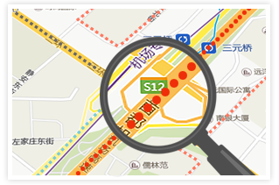
课题研究内容
地图展示和地图操作
数字地图之百度地图
地理编码
轨迹追踪
轨迹查询

Slide 18
百度地图API
百度地图API是为开发者免费提供的一套基于百度地图服务的应用接口，包括JavaScript API、Web服务API、Android SDK、iOS SDK、定位SDK、车联网API、LBS云等多种开发工具与服务，提供基本地图展现、搜索、定位、逆/地理编码、路线规划、LBS云存储与检索等功能，适用于PC端、移动端、服务器等多种设备，多种操作系统下的地图应用开发。
Android地图SDK
Android定位SDK
Android SDK
Android鹰眼SDK
Android导航SDK
Android全景SDK

Slide 19
课题研究内容
移动用户特征
数据模型
用户娱乐
特征模型
用户餐饮
特征模型
......
用户健康
特征模型

Slide 20


课题研究方案
用户信息库
用户特征抽取
用户数据
位置语义识别
去重、清洗
用户特征模型
用户信息分析
时间段划分

Slide 21
课题研究方案
电影院
KTV
咖啡厅
......
用户娱乐
特征模型
火锅
西餐
川菜
......
获取数据
用户数据
分析
用户餐饮
特征模型
健身房
体育馆
医院
......
用户健康
特征模型

Slide 22
目 录
CONTENTS
课题研究背景
课题研究目的
国内外研究现状
研究内容和研究方案
研究工作进度规划
参考文献

Slide 23
研究工作进度规划
时间 | 工作安排
2015.10-2015.11 | 搜集相关资料，阅读国内外论文
2015.12-2016.3 | 进行Android百度地图SDK，建模知识的学习
2016.4-2016.5 | 提出课题的总体设计与详细设计方案，并进行实施
2016.6-2016.8 | 根据成果，撰写课题论文一篇并发表完成
2016.9-2016.12 | 应用研究成果到实际项目中，进行APP软件的开发和完善
2017.1-2017.3 | 毕业论文的撰写工作
2017.4-2017.5 | 修改并完善毕业论文，准备毕业答辩

Slide 24
目 录
CONTENTS
课题研究背景
课题研究目的
国内外研究现状
课题研究内容和研究方案
研究工作进度规划
参考文献

Slide 25
参考文献
[1]朱保华.基于用户特征和用户兴趣的推荐计算.软件导报.2014(11)
[2]陈佳，胡波，左小清，乐阳.利用手机定位数据的用户特征挖掘.武汉大学学报.2014(06)
[3]邱云飞,王雪,刘大有，邵良杉.基于Web评论的用户个人信息提取方法研究.计算机应用与软件. 2012(05)
[4]潘成.基于位置信息的数据挖掘.湖北大学 2014.4
[5]谢海涛，孟祥武.适应用户需求进化的个性化信息服务模型[J].电子学报.2011,39(3):643-648.
[6]陈天骄，胥正川，黄丽华.情景感知服务的用户接受模型研究[J].科技进步与对策 2007.02,24(2):142-147
[7]刘滨强.移动环境下的个性化推荐用户兴趣建模研究[D].北京：北京邮电大学，2009.2.
[8]蔡孟松,李学明,尹衍腾．基于社交用户标签的混合top-N推荐方法[J].计算机应用研究,2013.5．
[9]黄成维.面向社交网络用户商业价值细分的数据挖掘模型[J].旅游纵览(行业版),2012.1．
[10]彭德巍,胡斌.一种基于用户特征和时间的协同过滤算法［J].武汉理工大学学报,2009(3):24-28.
[11]宗胜.基于情景兴趣和个人兴趣的用户偏好模型研究与设计[D].上海：上海交通大学，2006.12.
[12]刘丹.移动用户偏好挖掘分析.吉林大学，2015.5
[13]王冲生.移动互联网用户数据的分析与研究.北京邮电大学 2012.12
[14]袁冠.移动对象轨迹数据挖掘方法研究.中国矿业大学，2012.5
[15]郭勇.基于数字地图的设备管理系统研究.武汉科技大学，2004.5

Slide 26
参考文献
[16] Jiang Xing,Tan A H.Learning and inferencing in user ontolo-gy for personalized semantic Web
search[J].Information Scienc-es,2009：2794-2808.
[17] Yuan Liu，Li Zhanhuai，Chen Shiliang.Inference rules-guided on-tology alignment to
semantic Web[J].Journal of Computational Information System,2006， 2（3):1085-1090.
[18]Gauch S,Speretta M.User profile for personalized information access[C]// Brusilovsky
P,Kobsa A,Nejdl W.The Adaptive Web:Methods and Strategies of Web Personalization， 2007.
[19]Wetzker R,Zimmermann C.I tag,you tag:Translating tags for ad-vanced user
models[C]//Proceeding of WSDM10，2010：71-80.
[20]Yu Zheng, Xing Xie. Learning travel recommendation from user-generated GPS trajectories. To
appear in ACM Transaction on Intelligent Systems and Technologies(ACM TIST).
[21]Wencheng Zheng, Yu Zheng, Xing Xie, Qiang Yang. Collaborative Location and Activity
Recommendations With GPS History Data.To appear in International conference on World Wild
Web (WWW 2010).
[22]Scott Counts, M. SMITH. Where were we:Communities for sharing space-time trails.In Proc. of
the 15th International Symposium on Advances in Geographic Information Systems, New York.
ACM Press, 10–18.
[23] Zaiben Chen, Heng Tao Shen, Xiaofang Zhou, Yu Zheng, Xing Xie. Searching Trajectories by
Locations–An Efficiency Study, In Proceedings of ACM SIGMOD International Conference on
Management of Data (SIGMOD 2010).
[24]Yu Zheng, Lizhu Zhang, Xing Xie. Recommending friends and locations based on individual
location history. To appear in ACMTransaction on the Web, 2010.
[25] Orwant J (1993) Doppelganger goes to school: machine learn-ing for user modeling.
Master’s thesis, Massachusetts Instituteof Technology
[26] Ashbrook D, Starner S (2002) Learning significant locationsand predicting user movement
with GPS. In: Proceedings of the 6th IEEE International Symposium on Wearable
Computers,Seattle, WA, 7–10 October 2002
[27]Quannan Li, Yu Zheng, Yukun Chen, Xing Xie. Mining user similarity based on location history.
In Proc. of ACM SIGSPATIALconference on Geographical Information Systems (ACM GIS 2008),
ACM Press, 1-10.
[28]Yu Zheng, Xing Xie. Learning travel recommendation from user-generated GPS trajectories. To
appear in ACM Transaction on
Intelligent Systems and Technologies (ACM TIST).
[29]Yu Zheng, Longhao Wang, Xing Xie, Wei-Ying Ma. GeoLife-Managing and understanding your
past life over maps, In Proceedings of International conference on Mobile Data Management
(MDM 2008), IEEE Press, 211–212.
[30] Liu GY, Maguire GQ (1995) Efficient mobility management support for wireless data services.
In: Proceedings of the 45th IEEE Vehicular Technology Conference, Chicago, IL, July 1995

Slide 27

THANK YOU .

